Slide 1
도시사이언스 기초임베디드 4강 :
Interrupt
서울대학교 컴퓨터공학부
실시간유비쿼터스시스템 연구실
이창건 교수

Slide 2
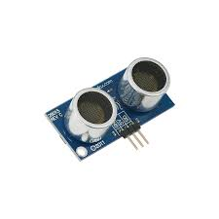

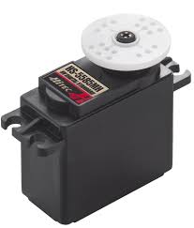
Interrupt란?
Interrupt = 하드웨어가 CPU에 보내는 시그널
하드웨어가 CPU의 관심을 끌어오기 위한 메커니즘
CPU는 Interrupt가 발생하면 현재 수행하던 프로그램을 중단하고 Interrupt를 서비스

Slide 3

Interrupt란?
int i = 0;
while ( i < 1000 )
{
stir_soup();
i = i + 1;
}

Slide 4
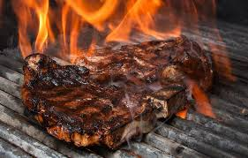
Interrupt란?
int i = 0;
while ( i < 1000 )
{
stir_soup();
i = i + 1;
}
탄다 !!

Slide 5
Interrupt란?
int i = 0;
while ( i < 1000 )
{
stir_soup();
i = i + 1;
}
탄다 !!
점프
void interrupt_service(void)
{
flip_beef();
}

Slide 6
Interrupt란?
int i = 0;
while ( i < 1000 )
{
stir_soup();
i = i + 1;
}
탄다 !!
점프
복귀
void interrupt_service(void)
{
flip_beef();
}

Slide 7
Interrupt란?
int i = 0;
while ( i < 1000 )
{
stir_soup();
i = i + 1;
}
탄다 !!
점프
복귀
void interrupt_service(void)
{
flip_beef();
}

Slide 8
Interrupt란?
Interrupt가 발생하면,
현재 수행 중이던 프로그램을 중지한다.
Interrupt Vector Table에서 Interrupt 핸들러를 찾는다.
현재 수행 중이던 프로그램의 Status를 저장한다.
Interrupt 핸들러를 수행한다.
수행을 중지한 프로그램의 Status를 복구한다.
Main program
RETURN ADDRESS
54
50
Interrupt Handler
Interrupt Vector Table
51
③
1000
④
어떤 Interrupt가 발생했을 때, 어떤 핸들러(서비스)를 수행해야 할지 기록해 놓은 표
52
1001
①②
53
1002
Interrupt | Handler
irq | irq_handler
fiq | fiq_handler
⑥
54
⑤
1003
55
1004
56

Slide 9

Timer Interrupt
1초 있다가 알려줘, 그때 6번 LED를 켤꺼야.
난 그동안 다른 일을 하고 있을게...
while ( true )
{
write_GPIO(5, 1);
write_GPIO(5, 0);
}

Slide 10
Timer Interrupt
while ( true )
{
write_GPIO(5, 1);
write_GPIO(5, 0);
}
irq
void irq_handler(void)
{
write_GPIO(6, 1);
clear_irq();
}
Interrupt | Handler
irq | irq_handler
fiq | fiq_handler

Slide 11
Raspberry Pi Interrupt 실습 개요
https://github.com/wonseokdjango/DOSEESCIENCE/tree/master/prac02
Raspberry Pi 하드웨어 구성
2, 3단계 Boot-loader 복사
제공된 SD card를 FAT형식으로 포맷
제공된 bootcode.bin, start.elf 파일을 SD card에 복사
Kernel.img 만들기 및 복사
아래와 같이 LED5, 6을 제어하는 C-code를 작성하여 크로스-컴파일
프로그램 시작 시 LED5는 켜진 상태
Super Loop을 통해 LED5를 켜고 끄기를 반복
Interrupt를 통해 LED6을 1초 주기로 켜고 끄기를 반복
만들어진 kernel.img 파일을 SD card에 복사
SD card를 Raspberry Pi에 삽입
Raspberry Pi에 전원 인가

